Slide 1
г. Санкт-Петербург, «Балтийский форум 2022»
17 ноября 2022
ЭФФЕКТИВНАЯ ПРОФИЛАКТИКА ИБК В УСЛОВИЯХ ЦИРКУЛЯЦИИ ВЫСОКОВИРУЛЕНТНЫХ ПОЛЕВЫХ ШТАММОВ
Ведущий ветеринарный врач-
консультант по птицеводству ГК ВИК Седов Сергей

Slide 2
ШТАММЫ ИБК
МАССАЧУСЕТСКАЯ ГРУППА
(Описан первым, исходная группа)
H120, H52, M41, Ма5, В48…
ИТАЛЬЯНСКИЙ 02 (Появился в Европе в 2000 г.)
ГОЛЛАНДСКИЕ ШТАММЫ
(Появились в Европе в 80’х г.)
D274, D1466
QX (D388) (Появился в Европе в 2004 г.)
В РФ с 2001
793B ШТАММЫ
(Появились в Европе в конце 80’х г.)
4/91, IB88, FR94, 223А…
ИЗРАЛЬСКАЯ ГРУППА
Variant 2

Slide 3
СИМПТОМЫ ИБК
Респираторная патогенность
Ранее поражение яйцевода
Поражение почек
Поражение пищеварительного тракта
Ложные несушки
Снижение яйценоскости дефект скорлупы
Не специфические инфекции

Slide 4
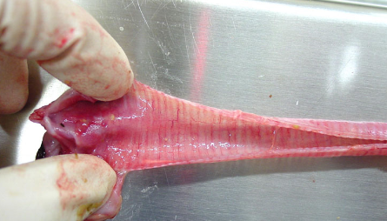
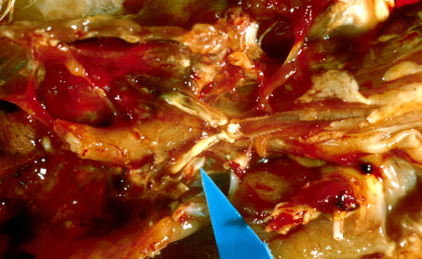
СИМПТОМЫ ИБК
РЕСПИРАТОРНАЯ ПАТОГЕННОСТЬ
Трахеит
Фибринозные пробки в бифуркации бронхов

Slide 5
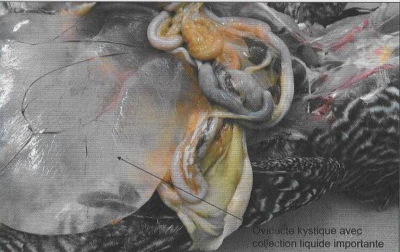
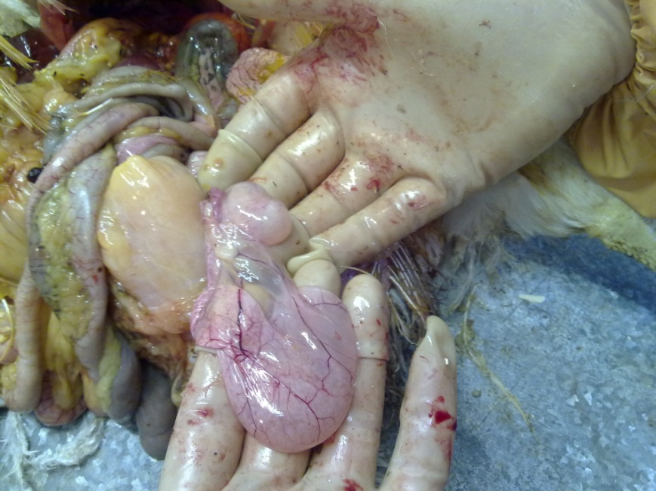
СИМПТОМЫ ИБК
РАНЕЕ ПОРАЖЕНИЕ ЯЙЦЕВОДА
Заражение в возрасте до 3х недель
Киста
Материнские АТ не защищают
Долговременное поражение яйцевода → ложные несушки
Киста

Slide 6
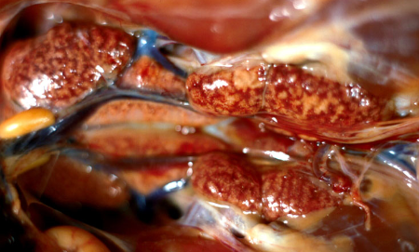
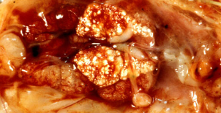
СИМПТОМЫ ИБК
ПОРАЖЕНИЕ ДРУГИХ ОРГАНОВ
Почки
Зависит от штамма (B 1648, QX..)
Бройлеры > Несушки, самец > самка
Увеличение потребления воды > влажная подстилка
Ураты в почках, мочеточниках
Нефрит
Пищеварительный тракт
Китайский QX вариант с диареей и воспалением мышечного желудка
Нефрит

Slide 7
ОБЩАЯ КЛИНИЧЕСКАЯ КАРТИНА ИБК
БРОЙЛЕРЫ
Заражение в любой период жизни
В зависимости от штамма:
респираторные симптомы
поражения почек
НЕСУШКИ И РОДИТЕЛИ
В зависимости от штамма:
респираторные симптомы
поражения почек
Возраст заражения от 1 до 20 дней
Возраст заражения от 3 до 18 недель
Возраст заражения Период яйценоскости
Ложные несушки
Не специфические инфекции
Снижение яйценоскости дефект скорлупы

Slide 8
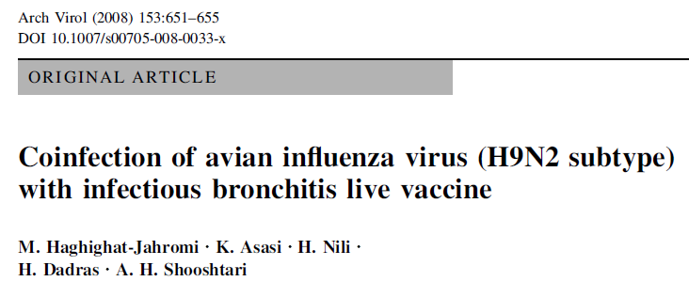
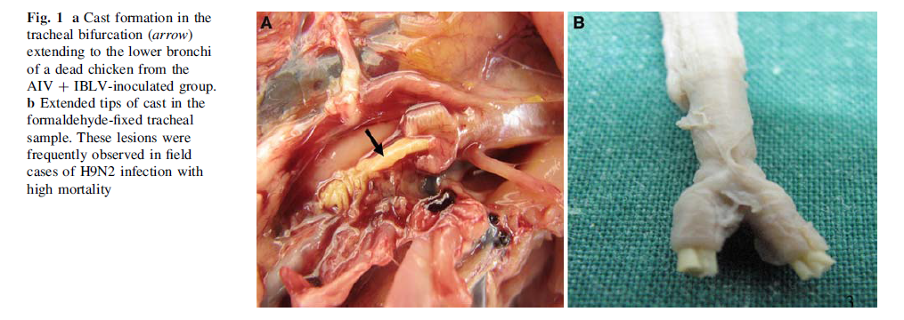
НПГП и ИБК (даже вакцинный штамм)
Бройлеры | H9N2 (D20) | Массовая вакцина (D20) | H9N2 + вакцина от ИБК (D20) | Без вакцины
Клинические проявления | 2/30 легкая депрессия и респираторные признаки | Нет | 30/30 клинических проявлений со 2 дня после заражения: Депрессия, дыхательная недостаточность, конъюнктивит. Несколько случаев тяжелой одышки | Нет
Смертность | 0 | 0 | 10% | 0
Пат. изменения | - | - | Заложенность трахеи, трубчатые слепки в бифуркации и нижних бронхах | -

Slide 9
Статистика выделения штаммов ИБК в РФ в 2021 году
Вид птицы: | Исследовано проб, всего | Из них отрицательно | Из них положительно | Серотип/генотип
 |  |  |  | Mass | D274 | QX | 793b | нетипир.
Бройлеры | 123 | 16 | 107 | 56 | 9 | 59 | 93 | 1
Несушка | 52 | 19 | 33 | 8 | 2 | 9 | 15 | 9

Slide 10
Динамика выделения штаммов ИБК 2017 – 2021 год в птицеводческих предприятиях РФ:
Штамм ИБК | 2017 год | 2018 год | 2019 год | 2020 год | 2021 год
Неидентифиц. | 2,8% | 6,1% | 13,8% | 17% | 4,0%
QX | 25,4% | 15,2% | 16,5% | 26% | 26,0%
4/91 | 33,8% | 40,9% | 33,0% | 19% | 41,0%
Massachusetts | 22,5% | 27,3% | 31,2% | 30% | 25,0%
D274 | 15,5% | 10,6% | 5,5% | 6% | 4,0%
Итого | 100,0% | 100,0% | 100,0% | 100,0% | 100,0%

Slide 11
Ситуация по ИБК в мире
Увеличение роли нефропатогенных штаммов
QX: Европа, Азия, часть Африки
793b
Q1: Латинская Америка, Ближний Восток, Азия, Европа
Variant 2 (Israel 1494/06): Ближний Восток, Восточная Европа
BR-I
Australia: 3 подгруппы
Почти все страны: множество серотипов/генотипов
www.gdanimalhealth.com/sequence-check

Slide 12
Мониторинг ИБК
Китайский QX Описан в 1998 Wang et al
Заболевание с 1996 в регионе Qingdao
Сильная диарея, потеря веса у бройлеров
Воспаление мышечного желудка
Вакцина типа Mass не защищают
В РОССИИ С 2001 ГОДА!!!
ПЕРВЫЙ ПОЗИТИВНЫЙ ПЦР В ГОЛЛАНДИИ в 2004 г.
ВАКЦИНА - Пулвак IB QX

Slide 13
ДИАГНОСТИКА ИБК
1
5
ИФА (ELISA) - количественный
2 обязательные пробы с интервалом в 3-4 недели
нет дифференциации по типам вирусов
Клинические симптомы
2
Паткартина
6
ПЦР + секвенирование
сухой мазок (трахея, клоака) - поиск вирусного генома
секвенирование ( типирование) вируса
3
Эпидемиология
4
Качество яиц
7
РТГА
позволяет типировать вирус

Slide 14
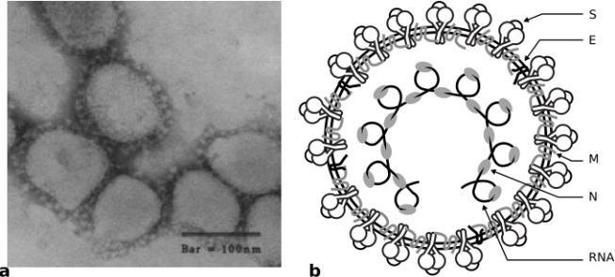
Молекулярная диагностика
Обычная ПЦР
Мультиплексная ПЦР
Секвенирование
Интерпретация ПЦР
Серотип
Значение Ct
до 20 очень высокое
20-25 высокое
25-30 среднее
свыше 30 низкое
3. Качество вакцинации в инкубатории

Slide 15
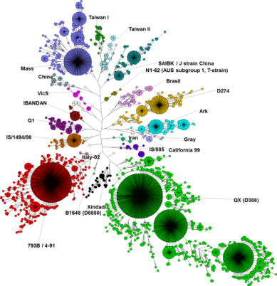
Гомологичная вакцина против каждого вариантного штамма?
Большие инвестиции, требует много времени: кто это будет делать, затраты на создание вакцины?
В любое время могут появиться новые вариантные штаммы: это движущаяся цель, мы всегда в роли догоняющего
В одной местности могут циркулировать несколько штаммов: какую вакцину вы будете использовать, некоторые вакцины могут конкурировать с другими, есть ограничения по стоимости, поствакцинальным реакциям
Альтернатива новым вакцинам:
оптимизация использования уже доступных
умное комбинирование нескольких вакцин, которые вместе формируют защиту против многих вариантных штаммов

Slide 16
ПЕРЕКРЕСТНАЯ ЗАЩИТА
ТАБЛИЦА ПЕРЕКРЕСТНОЙ ЗАЩИТЫ
 | Massachusetts IBMM/Ma5/H120 | 793B 4/91/IB88 | Пулвак IB Праймер | Пулвак IB QX
M41 | ++ | - | ++ | -
D274 | - | - | ++ | -
It 02 | - | + если комбинировать с Mass | + | -
QX | + если комбинировать | + если комбинировать с Mass | + | ++
793B | - | ++ | + | ++ если комб. с IB Primer 85% защита
Variant2 |  | + если комбинировать с Mass 30-40% защиты | ++ если комб. с QX 70% защита
Notes:
Праймера для ревакцинации Пулвак IB QX дает защиту от серотипов QX, 793в (85%), Variant2 (70%).

Slide 17
Что такое Пулвак IB Праймер?
2 штамма в одной дозе вакцины
H 120 = серотип массачусетс
D 274
вариантный штамм, изолирован в Нидерландах (Doorn, Нидерланды) в 1980
высокоиммуногенный
Длительность иммунитета 6 недель
Возможно применение в продуктивный период
Крупнокапельный спрей с суточного возраста

Slide 18
Схемы вакцинации Цыплят-бройлеров
Низкое полевое давление
Среднее полевое давление
Высокое полевое давление вариантных штаммов
Пулвак IB Н120 х 2 раза
Пулвак ИБ Праймер + Пулвак IB Н120
Пулвак ИБ Праймер + Пулвак IB QX
или
Пулвак IB Праймер х 1 раз
или
или
Пулвак IB H120 + 793В
Пулвак ИБ Праймер + 793В

Slide 19
Ожидаемые титры антител после вакцинации
Бройлерное СТАДО
ИНФЕКЦИОННЫЙ БРОНХИТ КУР (ибк)

Slide 20
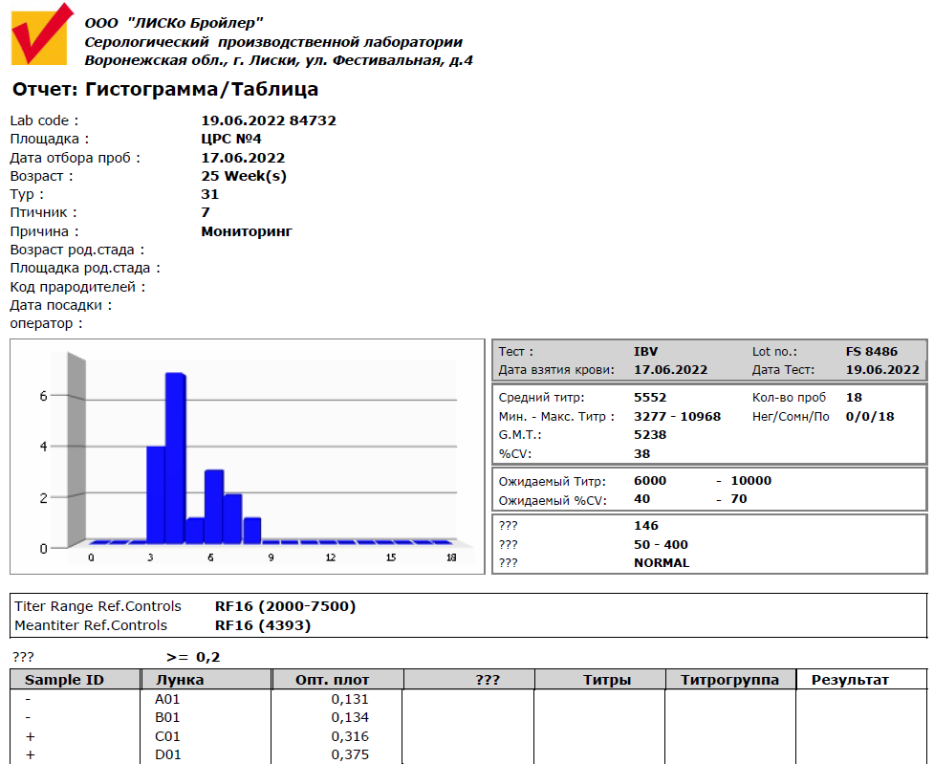
Критерии достоверности ИФА результата
Положительный контроль, не менее 0,3
Отрицательный контроль, не более 0,3
Референсный контроль
1
2
3
3
1
2
Notes:
Положительный контроль - сыворотка, которая содержит специфические антитела к определенному антигену в фосфатном буфере с белковыми стабилизаторами и азидом натрия в качестве консерванта. При образовании комплекса антиген-антитело в положительном контроле, изменяется оптическая плотность, минимальное среднее значение должно быть не менее 0,3.
Отрицательный контроль – сыворотка, свободная от специфических патогенов в фосфатном буфере с белковыми стабилизаторами и азидом натрия в качестве консерванта, соответственно комплекс антиген-антитело не образуется и максимальное среднее значение не должно превышать 0,3.
Референсный контроль. Это предварительно разведенная контрольная куриная сыворотка с известным количеством антител против различных возбудителей болезней птиц, которая используется в реакции с антигеном, нанесенным на планшет. В результате референсный контроль должен давать значения в ожидаемых границах для подтверждения корректной воспроизводимости титров, точности и правильной интерпретации результатов в реакции ИФА.

Slide 21
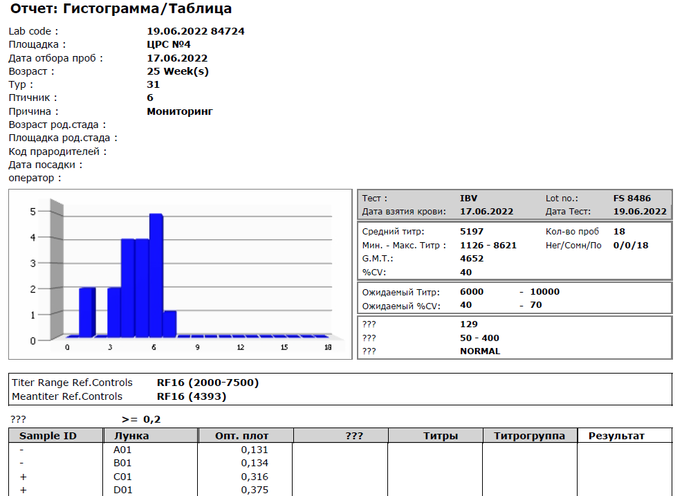
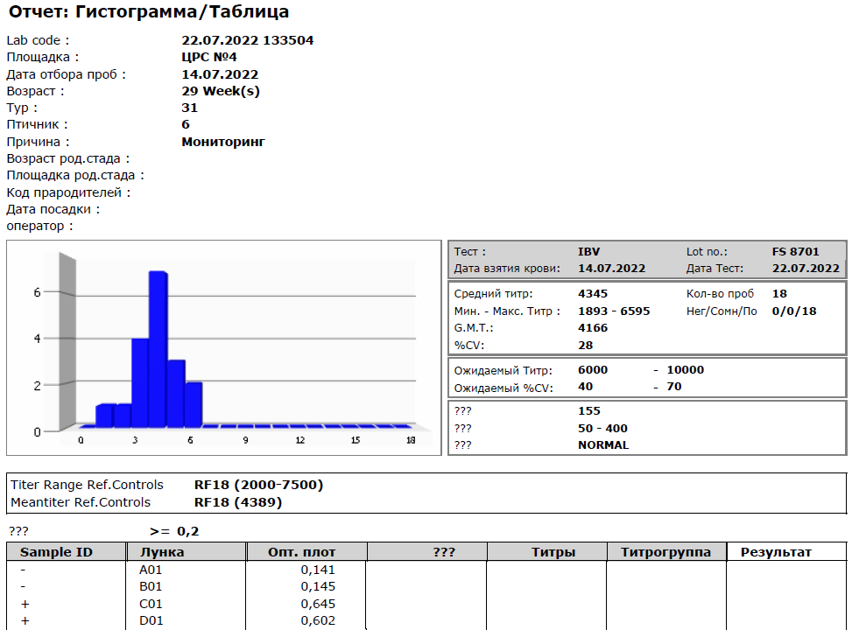
ИНТЕРПРЕТАЦИЯ ИФА результатов
Инфекционный бронхит кур
Средний титр антител
Коэффициент вариации (CV)
Индекс вакцинации
25 недель, №6
Ср. титр = 5 197
СV = 40%
ИВ = 129
29 недель, №6
Ср. титр = 4 345
СV = 28%
ИВ = 155
Нормативы (5-8 недель после inac):
Ожидаемый титр = 6 000 - 12 000
CV% норма = 40 – 60
ИВ норма = 50 - 300
Notes:
Индекс вакцинации (ИВ) – новый параметр для оценки поствакцинального ответа, это отношение Среднего титра к % КВ: ИВ =$\frac{\text{Средний титр}}{\text{\% КВ}}$
Значение (ИВ) ясно показывает разницу между успешно проведенной вакцинацией и плохой обработкой. Чем больше значение Индекса вакцинации (соответственно высокое значение Среднего титра при низком значении % КВ), тем лучше проведена вакцина. Чем меньше значение Индекса вакцинации (соответственно низкое значение Среднего титра при высоком значении % КВ), тем хуже проведена вакцинация. Помимо этого, значение Индекса Вакцинации (ИВ) находится в определенных границах, в зависимости от типа и кратности применяемой вакцины. Таким образом, (ИВ) может оказать помощь в вопросе дифференциации нормального иммунного ответа после применения вакцины или действия полевого возбудителя. Если (ИВ) превышает верхние границы, это может указывать на инфекцию

Slide 22
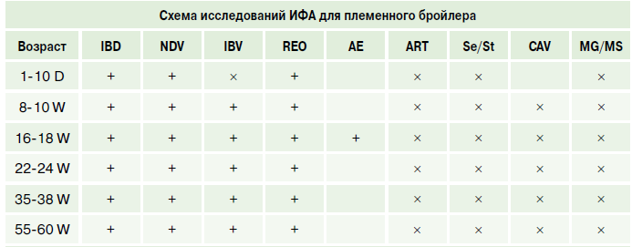
программа серологических исследований методом ИФА на различные заболевания в птицеводческих хозяйствах.
1-10 D – Определение уровня материнских антител NDV, REO. Прогнозирование даты вакцинации против IBD
8-10 W – Контроль после проведенной вакцинации против IBD, NDV, IBV при отрицательных и низких титрах повторное проведение вакцинации. Мониторинг REO
16-18W – Контроль проведённой вакцинации живыми вакцинами против IBD, NDV, IBV перед применением инактивированных вакцин. Мониторинг заболевания REO. Серомониторинг перед вакцинацией птицы против Энцефаломиелита (AE) в 16 недель и исследование через 4 недели после проведения вакцинации
22-24W – Контроль проведённой вакцинации инактивированной вакциной против IBD, NDV, IBV (6 недель после вакцинации). Мониторинг заболевания REO
35-38W – Контроль проведённых вакцинаций против IBD, NDV, IBV, REO в середине продуктивного периода у птицы.
55-60W – Контроль проведённых вакцинаций против IBD, NDV, IBV, REO в конце продуктивного периода у птицы.
Оптимальный серомониторинг MG/MS каждые 6 недель, для не вакцинированных стад не должно быть положительных титров. Исследование на ART, Se/St, CAV по необходимости в зависимости от эпизоотической ситуации на птицефабрике.

Slide 23
ПОДПРОГРАММА: ЭФФЕКТИВНЫЙ КОНТРОЛЬ ИБК
УЛУЧШЕНИЕ ПРОИЗВОДСТВЕННЫХ ПОКАЗАТЕЛЕЙ
Увеличение сохранности 1,8-3,7%
Увеличение EPEF +9-18 пунктов
Снижение конверсии корма -0,03 - 0,08
ВЫСОКИЙ
АССОРТИМЕНТ ВАКЦИН
Широкая перекрестная защита против вариантных штаммов ИБК
Уникальность вакцины Пулвак IB Праймер и Пулвак IB QX
СЕРВИСНОЕ ОБСЛУЖИВАНИЕ ОТ ВИК ВХОДИТ В ПАКЕТ – ЭКОНОМИЯ НА СОБСТВЕННЫХ ТРУДОЗАТРАТАХ
Проведение лабораторных исследований (ИФА, ПЦР)
Предоставление оборудования
Проведение круглых столов и семинаров
Выезд технических специалистов

Slide 24
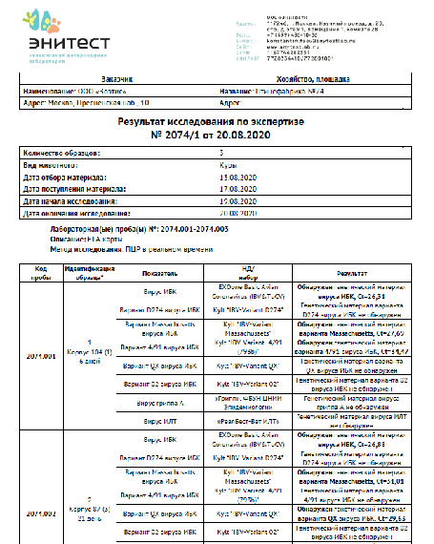
ПРОВЕДЕНИЕ СИСТЕМАТИЧЕСКИХ МОНИТОРИНГОВЫХ ИССЛЕДОВАНИЙ В НЕЗАВИСИМЫХ ЛАБОРАТОРИЯХ
ИССЛЕДОВАНИЯ ПЕРЕД ВАКЦИНАЦИЕЙ (ЭПИЗОДИЧЕСКОЕ СОСТОЯНИЕ)
ПОСТМОНИТОРИНГОВЫЕ ИССЛЕДОВАНИЯ
ЛАБОРАТОРИИ:

Slide 25
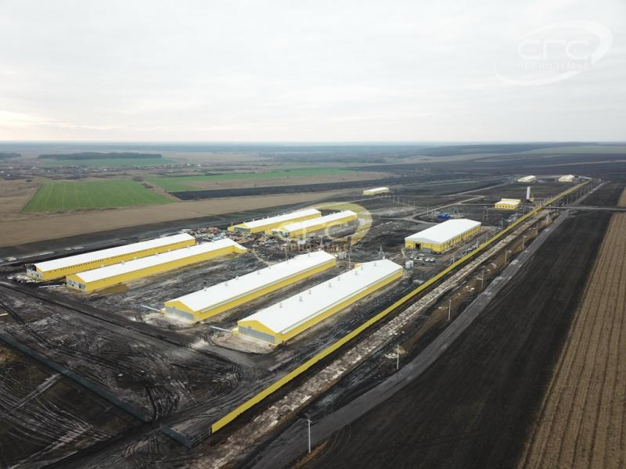
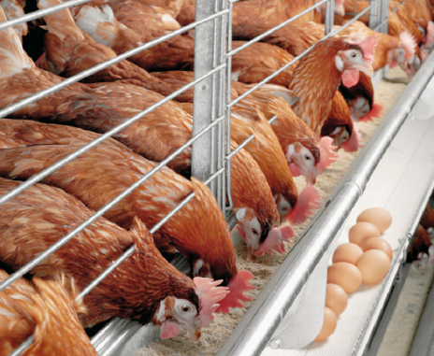
Практический опыт

Slide 26
ЭФФЕКТИВНЫЙ КОНТРОЛЬ ВИРУСНЫХ БОЛЕЗНЕЙ ПТИЦЫ
Планируемые активности
Планируемые результаты
ПОДПРОГРАММА:
ЭФФЕКТИВНЫЙ КОНТРОЛЬ ИБК
Контроль респираторной патологии
Контроль поражения почек
Контроль колибактериоза
Увеличение сохранности +3.7%
Увеличение EPEF +17,7 пункта
Увеличение живой массы +162 г
Снижение конверсии -0,03 пункта

Slide 27
Эффективность Пулвак IB Праймер
на цыплятах-бройлерах, ЮФО №1
ГРУППЫ
Опытная
вакцинация Пулвак IB Праймер + Н120
Контрольная:
Н120 х2
РЕЗУЛЬТАТЫ
В опытной группе живой вес +87 г
Сохранность +3,7%;
Конверсия – 0.08 пунктов.

Slide 28
Эффективность Пулвак IB Праймер
на цыплятах-бройлерах, ЦФО №2
ГРУППЫ
Опытная
вакцинация Пулвак IB Праймер + 4/91
Контрольная:
Ма5 + 4/91, Ма5
РЕЗУЛЬТАТЫ
В опытной группе живой вес +162 г
Индекс продуктивности + 17,7 пунктов.

Slide 29
Эффективность Пулвак IB QX
на цыплятах-бройлерах, №3
ГРУППЫ
Опытная
вакцинация Пулвак IB Праймер + Пулвак IB QX
Контрольная:
Пулвак IB Праймер + 4/91
РЕЗУЛЬТАТЫ
В опытной группе живой вес +25,86 г
Среднесуточный привес + 1,3 г
Сохранность + 2,2%

Slide 30
Опыт №4 ИБК
Россия 2022 год (январь)
Возврат инвестиций 6,53:1
РЕЗУЛЬТАТЫ
Увеличение сохранности на +8%
Увеличение с/сут/привеса на +7г
Увеличение индекса продуктивности на +15 пунктов
Снижение конверсии корма на 14 пунктов
Условия испытания:
Содержание клеточное.
Средний возраст убоя – 40,4 дн.
Поголовье:
Опыт – 1 027 200 гол.
Контроль – 1 048 560 гол.
Плотность посадки:
Контроль – 27,5 г/м².
Опыт – 27,4 гол/м²
Группы
Контроль:
0 дн - 793В + Ма5
12 дн – Пулвак IB Праймер
Опыт:
0 дн – Пулвак IB QX + Ма5
12 дн – Пулвак IB Праймер

Slide 31
ПЦР ИССЛЕДОВАНИЕ на ИБК
октябрь 2022 г
Корпус, возраст птицы | Дата исследования | ИБК | Mass | D274 | QX | 793B | AI | ILT | ND
Проба №1, 25 дней | 07.09.2022 | 24,39 | - | - | - | 28,07 | - | - | 20,43
Проба №2, 37 дней | 07.09.2022 | 29,67 | - | - | 31,40 | 40,56 | 26,64 | - | -
Проба №3, 30 дней | 14.10.2022 | - | - | - | - | - | 17,80 | - | 32,88

Slide 32
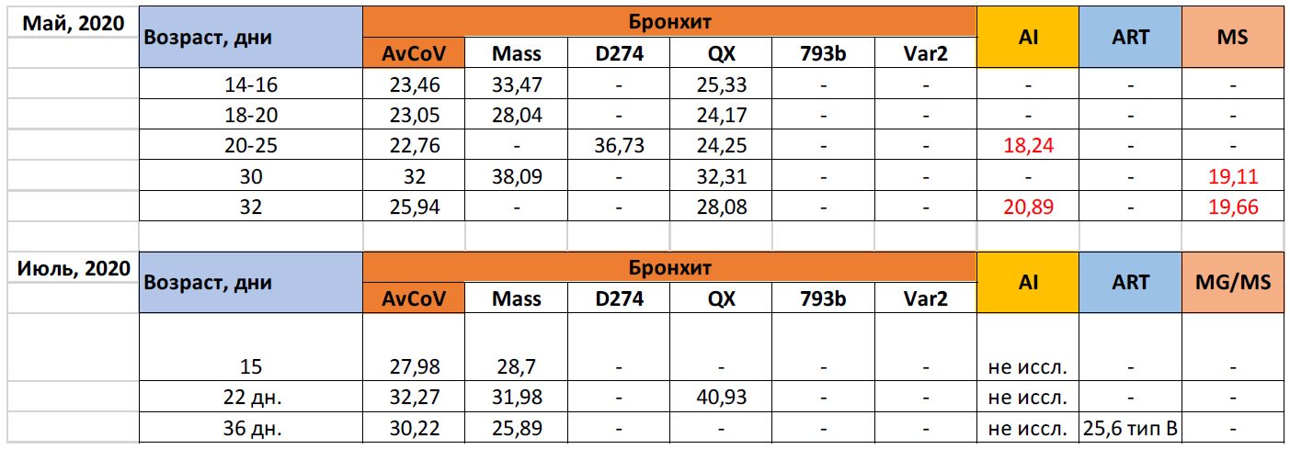
Опыт №5 ИБК
ПЦР ИССЛЕДОВАНИЕ на ИБК
июль 2020 г
СХЕМА ИБК
0 дн. – 793В + Н120
10 дн. – Пулвак IB Праймер
СХЕМА ИБК
0 дн. – Пулвак IB Праймер + Пулвак IB QX
10 дн. – 793В

Slide 33
ПАРТНЕРСКАЯ ПРОГРАММА
ПОДПРОГРАММА:
ЭФФЕКТИВНЫЙ КОНТРОЛЬ ИБК
Контроль респираторной патологии
Контроль раннего поражения репродуктивных органов
Контроль поражения почек
Контроль колибактериоза
Контроль качества яиц
Снижение антибиотикотерапии
РЕЗУЛЬТАТЫ ПОДПРОГРАММЫ
Увеличение EPEF + 9-18 пункта
Увеличение сохранности на + 1,8-3,7%%
Экономически эффективная схема против ИБК
Увеличение живой массы + 162 г
Снижение конверсии -0,03-0,08 пункта
Улучшение показателей качества яиц
Снижение затрат на ветпрепараты

